Slide 1


PE FINANCIERO

Slide 2
Relación Costo – Volumen - Utilidad
Todos los gerentes quieren saber cómo se modificarán las ganancias a medida que cambien las unidades vendidas de un producto o un servicio

Slide 3
Fundamentos del análisis costo-volumen-utilidad (CVU)
El análisis costo-volumen-utilidad (CVU) estudia el comportamiento y la relación entre estos elementos, a medida que ocurren cambios en las unidades vendidas, el precio de venta, el costo variable por unidad o los costos fijos de un producto.

Slide 4

¿Cómo se usa el análisis cvu para tomar una decisión? Se empieza con la identificación de cuáles costos son fijos y cuáles son variables y, después, calcula el margen de contribución.

Slide 5
Márgenes de contribución
En nuestro ejemplo bajo la suposición de participación en una feria educativa en donde se venderán paquetes de preparación para un examen, el costo de la renta del espacio de $2,000 es un costo fijo porque no cambiará indistintamente de la cantidad de paquetes que se vendan. El costo del paquete en sí mismo es un costo variable porque aumenta en proporción al número de paquetes vendidos. Se incurrirá en un costo de $120 por cada paquete que se venda. Para tener una idea acerca de cómo cambiará la utilidad en operación como resultado de la venta de diferentes cantidades de paquetes, se calcula la utilidad en operación si las ventas son de cinco paquetes y si las ventas son de 40 paquetes.

Slide 6
 | 5 paquetes vendidos |  |  | 40 paquetes vendidos
Ingresos | $ 1,000.00 | ($200 por paquete por 5 paquetes) |  | $ 8,000.00 | ($200 por paquete por 40 paquetes)
Costos de Adquisición Variables | $ 600.00 | ($120 por paquete por 5 paquetes) |  | $ 4,800.00 | ($120 por paquete por 40 paquetes)
Costos Fijos | $ 2,000.00 |  |  | $ 2,000.00
Utilidad en Operación | $ -1,600.00 |  |  | $ 1,200.00

Slide 7
Las únicas cantidades que cambian como resultado de la venta de diferentes cantidades de paquetes son los ingresos totales y los costos variables totales. La diferencia entre los ingresos totales y los costos variables totales se denomina margen de contribución.
Es decir,
Margen de contribución = Ingresos totales - Costos variables totales

Slide 8

El margen de contribución explica por qué cambia la utilidad en operación, a medida que varía el número de unidades vendidas.

Slide 9
Al calcular el margen de contribución, asegúrese de restar todos los costos variables. Por ejemplo, si se tuvieran costos de venta variables porque pagaran una comisión a los vendedores por cada paquete que vendieran en la feria, los costos variables incluirían el costo de cada paquete más la comisión por ventas.

Slide 10
El margen de contribución por unidad es una herramienta útil para calcular el margen de contribución y la utilidad en operación. Se define como:
Margen de contribución por unidad =
Precio de venta - Costo variable por unidad

Slide 11
Margen de contribución en porcentaje (o razón del margen de contribución):
Margen de contribución en porcentaje = Margen de contribución por unidad
(razón del margen de contribución) Precio de venta
En nuestro ejemplo,
$ 80 .
Margen de contribución en porcentaje = 200 = 0.40, o bien, 40%

Slide 12

Punto de equilibrio
El punto de equilibrio (pde) es aquella cantidad de producción vendida a la cual los ingresos totales son iguales a los costos totales, es decir, la cantidad de producción vendida que da como resultado $0 de utilidad.

Slide 13
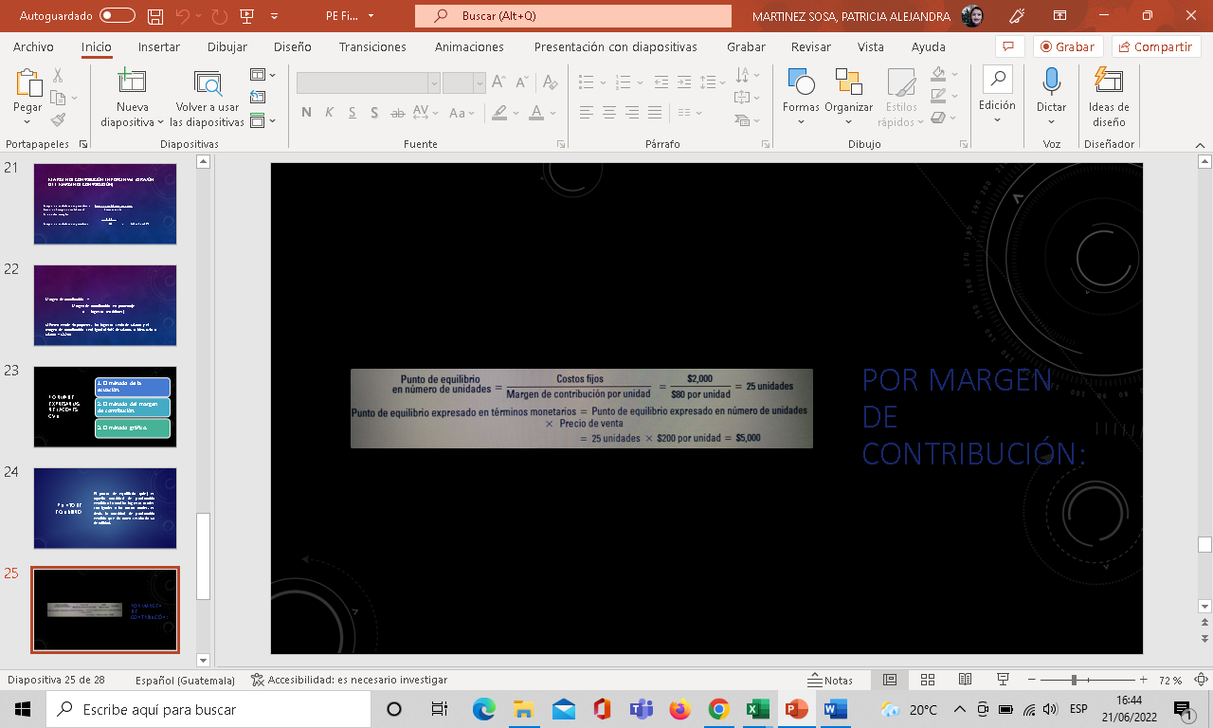
Por Margen de Contribución:

Slide 14
Punto de Equilibrio en Ingresos
Costos fijos . $ 2,000
% de margen de contribución = 0.40 = $ 5,000.00

Slide 15
Utilidad en operación fijada como meta
¿Cuántas unidades deberán venderse para lograr una utilidad en operación de $1,200.00?

Slide 16
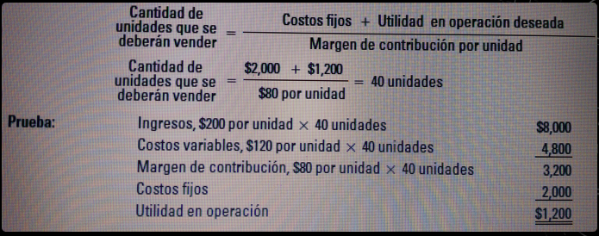

Slide 17
PE MULTIPRODUCTO
Cuando la empresa comercializa con diversos artículos, podemos determinar un PE multiproducto. Para el efecto, es necesario conocer de qué productos consta su oferta, margen de contribución por unidad y costos fijos totales. Los pasos a seguir son:

Slide 18
Artículo | Venta total anual | Precio Unitario | Costo Variable Unitario
Paquete Libros Matemáticas | Q 350,100.00 | Q 450.00 | Q 325.00
Paquete Libros Idioma Español | Q 275,100.00 | Q 300.00 | Q 210.00
Paquete Libros Medio Natural | Q 300,300.00 | Q 325.00 | Q 225.00

Slide 19
Paso 1: Determinar la participación en ventas de cada artículo
Artículo | Venta total anual | %
Paquete Libros Matemáticas | Q 350,100.00 | 37.82820097
Paquete Libros Idioma Español | Q 275,100.00 | 29.72447326
Paquete Libros Medio Natural | Q 300,300.00 | 32.44732577
Total | Q 925,500.00 | 100.0000000000

Slide 20
Paso 2: Determinar el Margen de contribución por cada artículo
Artículo | Precio Unitario | Costo Variable Unitario | Margen de Contribución por Unidad
Paquete Libros Matemáticas | Q 450.00 | Q 325.00 | Q 125.00
Paquete Libros Idioma Español | Q 300.00 | Q 210.00 | Q 90.00
Paquete Libros Medio Natural | Q 325.00 | Q 225.00 | Q 100.00
Total |  |  | Q 315.00

Slide 21

Paso 3: Ponderar la participación del margen de contribución
Artículo | Margen de Contribución por Unidad | % | Ponderación participación margen de contribución
Paquete Libros Matemáticas | Q 125.00 | 37.82820097 | Q 47.29
Paquete Libros Idioma Español | Q 90.00 | 29.72447326 | Q 26.75
Paquete Libros Medio Natural | Q 100.00 | 32.44732577 | Q 32.45
Total |  |  | Q 106.48

Slide 22
PASO 3: APLICAR FÓRMULA PE
COSTOS FIJOS TOTALES
PE =
MARGEN DE CONTRIBUCIÓN TOTAL PONDERADO

Slide 23
PASO 3: APLICAR FÓRMULA PE
Q 200,000.00
PE =
Q 106.48

Slide 24
PE = 1,878.21 = 1879 UNIDADES
Artículo | Unidades totales | % | Unidades
Paquete Libros Matemáticas | 1879 | 37.82820097 | 711
Paquete Libros Idioma Español | 1879 | 29.72447326 | 559
Paquete Libros Medio Natural | 1879 | 32.44732577 | 609
 |  | 100 | 1879
PARA SABER CUÁNTAS UNIDADES DE CADA TIPO, APLICAMOS EL PORCENTAJE QUE REPRESENTA CADA UNA EN EL TOTAL DE VENTAS:

Slide 25

COMPROBACIÓN:
Ingresos:
Paquete Libros Matemáticas | Q 319,950.00
Paquete Libros Idioma Español | Q 167,700.00
Paquete Libros Medio Natural | Q 197,925.00
Total |  | Q 685,575.00
- Costos variables
Paquete Libros Matemáticas | Q 231,075.00
Paquete Libros Idioma Español | Q 117,390.00
Paquete Libros Medio Natural | Q 137,025.00
Total costos variables |  | Q 485,490.00
Margen de Contribución total |  | Q 200,085.00
Gastos Fijos Totales |  | Q 200,000.00
Utilidad |  | Q 85.00

